Slide 1
Spotting Opportunities
and Creating Value
Εντοπισμός Ευκαιριών και δημιουργία Αξίας
October 12th 2022, 18:00 – 20:00

Slide 2
Αναμενόμενα Αποτελέσματα:
Με την ολοκλήρωση της υποενότητας οι εκπαιδευόμενοι θα είναι σε θέση να:
Εντοπίζουν και να αδράχνουν ευκαιρίες για να δημιουργήσουν αξία εξερευνώντας το περιβάλλον
Προσδιορίζουν τις ανάγκες και τις προκλήσεις στις οποίες πρέπει να ανταποκριθούν
Σκεφτούν πώς μπορούν να δημιουργήσουν συνέργειες με άλλους, για να δημιουργήσουν τις δυνατότητες για την δημιουργία αξίας

Slide 3
Εργαλεία – Δραστηριότητες που θα χρησιμοποιήσουμε:
Παρουσίαση σε ppt
video
Παραδείγματα κατανόησης
Συζήτηση
Ομαδική Eργασία

Slide 4
Τί εννοούμε όταν μιλάμε για «εντοπισμό ευκαιριών και δημιουργία αξίας»

Slide 5
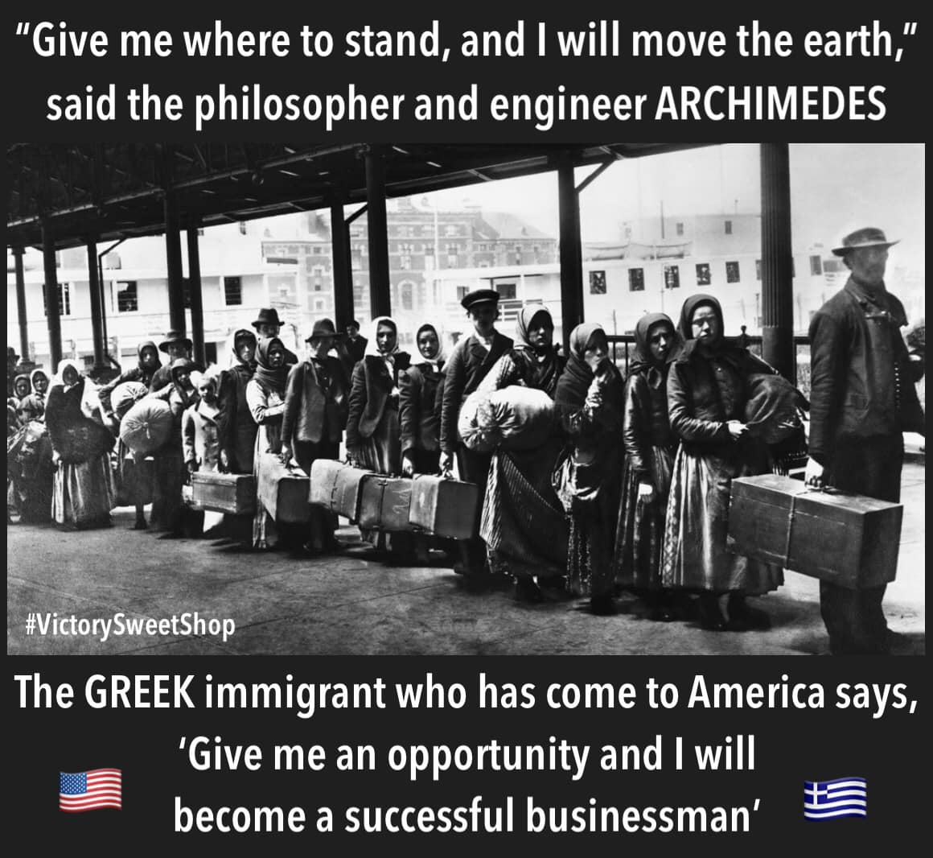

Slide 6
Τί εννοούμε όταν μιλάμε για «εντοπισμό ευκαιριών»
Επιχειρηματικότητα συνδέεται με τον εντοπισμό / αξιοποίηση ευκαιριών. Απαιτείται:
Χρήση Φαντασίας και Ικανοτήτων
Αναγνώριση, αξιολόγηση, ανάληψη δράσης

Slide 7
Εναλλακτικές χρήσεις. Αντικείμενο: Εφημερίδα
ΙΔΕΑ | ΠΕΡΙΓΡΑΦΗ | ΣΧΕΔΙΟ (Προαιρετικό)
1
2
3
4
5
6

Slide 8
3 βασικά βήματα για τον εντοπισμό και την αξιοποίηση ευκαιριών:
Αναζήτηση ευκαιριών (opportunity seeking)
Ανάλυση ευκαιριών (opportunity screening)
Αξιοποίηση ευκαιριών (opportunity seizing)

Slide 9
3 βασικά βήματα για τον εντοπισμό και την αξιοποίηση ευκαιριών:
Αναζήτηση ευκαιριών (opportunity seeking)
Εντοπίζοντας ένα «κενό» στην αγορά, μία ανάγκη για την οποία δεν υπάρχει (επαρκής) λύση

Slide 10
Αναζήτηση ευκαιριών (opportunity seeking)
Πώς εντοπίζω ένα κενό στην αγορά?
Εξετάζω προσεκτικά τα δυνατά μου σημεία (strengths) και τις αδυναμίες μου (weaknesses)
Εντοπίζω ένα εξειδικευμένο τμήμα (niche market)

Slide 11
Αναζήτηση ευκαιριών (opportunity seeking)
Πώς εντοπίζω ένα κενό στην αγορά?
Αντιγράφω και προσφέρω μια διαφορετική πρόταση αξίας
(καλύτερα – γρηγορότερα – φθηνότερα - μικρότερα)
Π.χ. Ηλεκτρονικοί Υπολογιστές από ολόκληρα δωμάτια, σε tablets & smart phones

Slide 12
Αναζήτηση ευκαιριών (opportunity seeking)
Αντιγράφω και προσφέρω μια διαφορετική πρόταση αξίας
(καλύτερα – γρηγορότερα – φθηνότερα - μικρότερα)
Η περίπτωση του IKEA.

Slide 13
Αναζήτηση ευκαιριών (opportunity seeking)
Πώς εντοπίζω ένα κενό στην αγορά?
Ερευνώ τις τάσεις που υπάρχουν σε μία υφιστάμενη αγορά. Κατανοώ τις αλλαγές και αναγνωρίζω την ευκαιρία

Slide 14
Ομαδική Συζήτηση
Πώς μπορεί ένας επιχειρηματίας να εντοπίσει μία ευκαιρία?
Αναγνωρίζοντας ανάγκες και προβλήματα που υπάρχουν σε μια αγορά/κλάδο/προϊον – υπηρεσία (φόρτιση ηλεκτρικών οχημάτων)
Παρατήρηση - επαναλαμβανόμενα μοτίβα, μεταφορά αξίας από μια τοποθεσία σε μια άλλη (STARBUCKS Coffee, εστιατόρια, τουρισμός, κλπ.)
Έρευνα, μελέτη, συζήτηση με πελάτες, προμηθευτές, συνεργάτες, εργαζόμενους)
Αντιστροφή μιας αρχικής ιδέας (gps)
Eξέλιξη του οράματος ενός πρωτοπόρου ηγέτη (Henry Ford, FedEx)

Slide 15
Ευκαιρία:
Αξιοποίηση παλιών σιδηροδρομικών γραμμών για τουριστικούς-ψυχαγωγικούς λόγους:
Σταθερή τροχιά, μη απαίτηση ισορροπίας, απόλαυση διαδρομής, τοπίου, φιλικό στο περιβάλλον και στο χρήστη, συμπεριληπτικό, εύκολο στην κατασκευή, προάγει υγιεινό τρόπο ζωής, αξία στην περιοχή

Slide 16
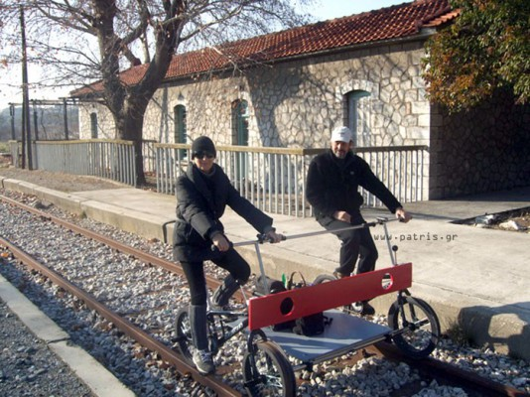
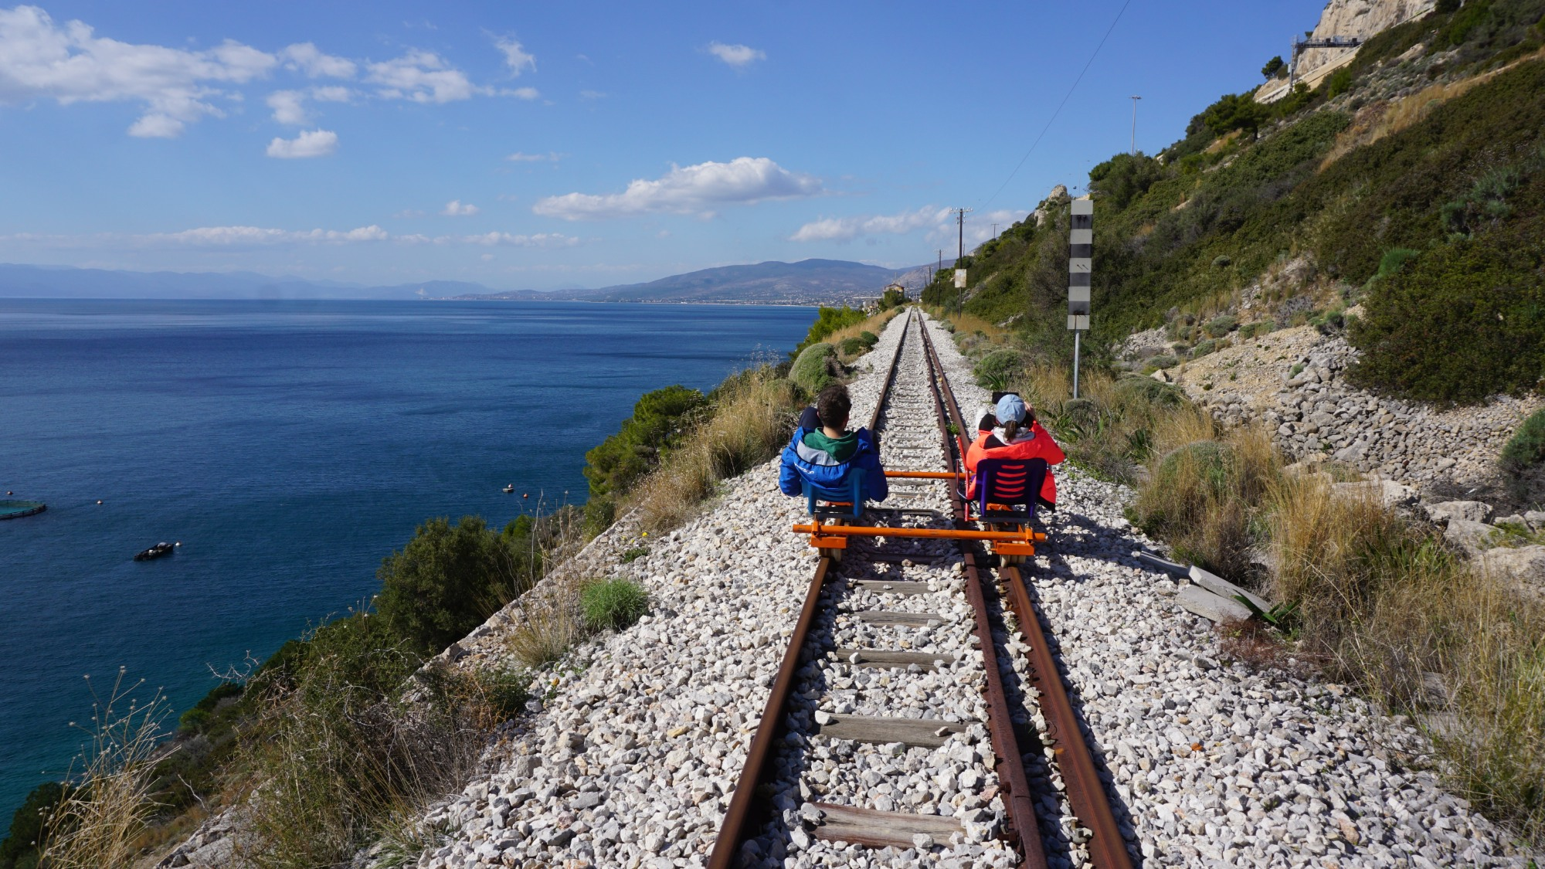

Slide 17
2) Ανάλυση ευκαιριών (opportunity screening)
Είναι καλή ιδέα? Υπάρχει ζήτηση για την υπηρεσία, ή το προϊόν?
Ποιούς χρειάζομαι στην ομάδα? Τί επαφές πρέπει να κάνω?
Υπάρχουν περιορισμοί?
Πώς αυτο-παρακινούμαι?

Slide 18
2) Ανάλυση ευκαιριών (opportunity screening)
Η Ανάλυση SWOT: Strengths – Weaknesses – Opportunities – Threats:
Δυνατά Σημεία – Αδύνατα Σημεία – Ευκαιρίες – Απειλές

Slide 19
2) Ανάλυση ευκαιριών (opportunity screening)
Δυνατά Σημεία – Αδύνατα Σημεία – Ευκαιρίες – Απειλές
Παράδειγμα εθελοντικής οργάνωσης για τον καθαρισμό μιας γειτονιάς

Slide 20
Δυνατά Σημεία
Καινοτόμος Kοινότητα (π.χ. Γειτονιά) με ανθρώπους των γραμμάτων και καλλιτέχνες
Πολιτισμικό εύρος ανθρώπων που ζουν στην περιοχή
Οι πολίτες θέλουν να κάνουν τη γειτονιά τους εξαιρετική από πλευράς διαβίωσης
Πολλοί εθελοντές που θέλουν να στηρίξουν την ανάπτυξη
Αδυναμίες
Όχι πολλές οικονομικές δυνατότητες
Λιγοστές ευκαιρίες εκπαίδευσης στην κοινότητα
Οι δημοτικές εκλογές είναι σε λίγους μήνες, μη ξεκάθαρο το όραμα για την κοινότητά
THREATS
OPPORTUNITY
WEAKNESS
STRENGTH
SWOT
Ευκαιρίες
Μια νέα εταιρεία που θα δώσει θέσεις εργασίας
Οι πολίτες ανυπομονούν να καθαρίσουν τη γειτονιά
Οικολογικές τάσεις που στηρίζουν την πρωτοβουλία
Απειλές
Αλλαγή των σημερινών φορέων χάραξης πολιτικής που υποστήριζαν τις ιδέες μας για αλλαγή
Το σούπερ μάρκετ αρχίζει να χρησιμοποιεί δωρεάν πλαστικές σακούλες για τους πελάτες
Οι φιλοζωϊκές οργανώσεις για είναι αντίθετες με ορισμένες από τις ιδέες μας για καθαρισμό σε περιοχές όπου ζουν συγκεκριμένα ζώα

Slide 21
Strengths
Weakness
STRENGTH
THREATS
OPPORTUNITY
WEAKNESS
SWOT
Opportunity
Threats

Slide 23
Αδυναμίες
Όχι πολλές οικονομικές δυνατότητες
Μη γνώση λειτουργίας των χρηματοδοτήσεων
Μη ύπαρξη γνωριμιών στην περιοχή
Μη ύπαρξη ομάδας συνεργατών
Δυνατά Σημεία
Γνώση ιδιοκατασκευών
Γνώση περιοχής
Γνώση τουριστικού προϊόνΔυνατάτος
THREATS
OPPORTUNITY
WEAKNESS
STRENGTH
SWOT
Ευκαιρίες
Αξιοποίηση παλιών Σιδηροδρομικών γραμμών (Δήμος, Περιφέρεια, κλπ.)
Ανάληψη πρωτοβουλιών από Πολιτεία
Χρηματοδοτήσεις – Εργαλεία
Χαμηλό κόστος επένδυσης
Οικολογική Υπηρεσία
Απειλές
Ανταγωνισμός
Χρόνος υλοποίησης
Γραφειοκρατία
Καθυστέρηση χρηματοδοτήσεων

Slide 24
2) Ανάλυση ευκαιριών (opportunity screening)
Μέγεθος Αγοράς (μικρή έρευνα αγοράς, ψάχνω, ρωτάω, διαβάζω)
Σχέσεις – Συνεργασίες (ομάδα, κατάλληλα άτομα στην επιχείρηση και εκτός)
Ελέγχω τα οικονομικά μου (διαβίωση οικογένειας, ροές για την επιχείρηση, χρηματοδότηση, χρονικό πλαίσιο)

Slide 25
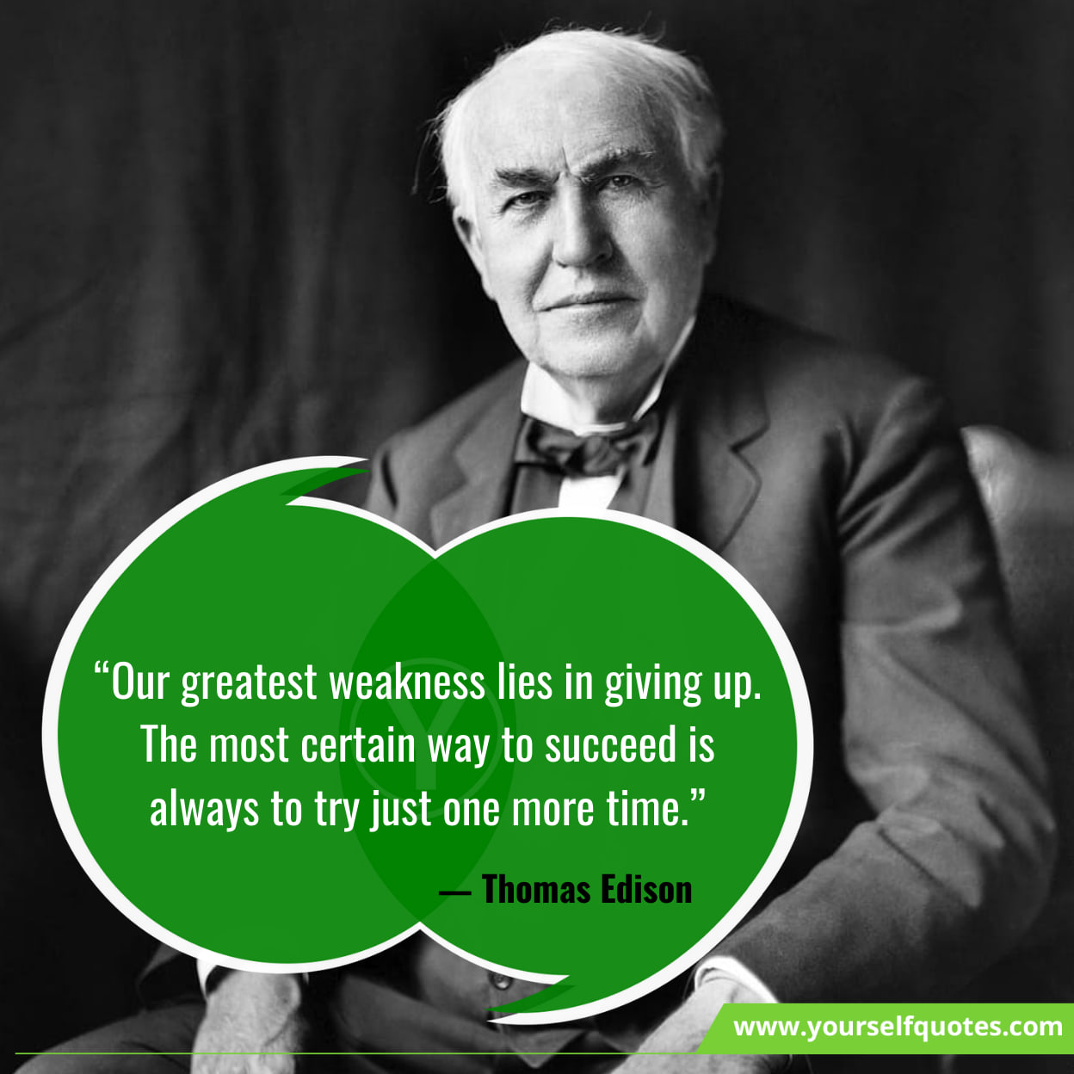
2) Ανάλυση ευκαιριών (opportunity screening)
Επιχειρηματικές δεξιότητες (άλλο έχω ένα πτυχίο, ή γνωρίζω μια τέχνη, άλλα γίνομαι επιχειρηματίας)
Πάθος – Επιμονή – Υπομονή

Slide 26
2) Ανάλυση ευκαιριών (opportunity screening)
Ωστόσο:
Κάποιες φορές πρέπει να λέμε ΌΧΙ, αν δεν είμαστε έτοιμοι και να επανερχόμαστε αν και όταν είμαστε.

Slide 27
3 βασικά βήματα για τον εντοπισμό και την αξιοποίηση ευκαιριών:
3) Αξιοποίηση ευκαιριών (opportunity seizing)
Αναλαμβάνω Δράση
Ενεργώ για να μετατρέψω την αρχική ιδέα σε πραγματικότητα (με προσοχή και σχεδιασμό)
Πρέπει να βγω από «ζώνη ασφαλείας» μου (ρουτίνα)
Είναι το πιο «προκλητικό» μέρος της διαδικασίας
Είναι το πιο αποδοτικό μέρος

Slide 28
3) Αξιοποίηση ευκαιριών (opportunity seizing)
Maya Angelou

Slide 29
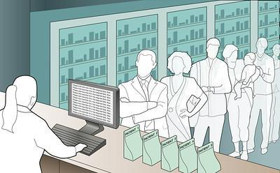
3) Αξιοποίηση ευκαιριών (opportunity seizing)
«Oυρά» δυσαρεστημένων πελατών σε φαρμακείο (by Brother UK, licensed under CC BY 2.0)
Προβλήματα και πιθανές λύσεις

Slide 30
3) Αξιοποίηση ευκαιριών (opportunity seizing)
«Oυρά» δυσαρεστημένων πελατών σε φαρμακείο
Ανάπτυξη μιας εφαρμογής, η οποία να ενημερώνει για την κίνηση του καταστήματος
Επικοινωνία με το κατάστημα για πιθανή δημιουργική απασχόληση των πελατών (performance)
Αξιοποίηση των πελατών στην ουρά για έρευνα αγοράς

Slide 31
Ιδέες για την ανάπτυξη της ικανότητας του εντοπισμού ευκαιριών
Εθελοντισμός
Εργασία - Παρατήρηση
Πρακτική άσκηση
Συμμετοχή/σύσταση ομάδας τοπικής δράσης
Συμμετοχή σε εκπαιδεύσεις / σεμινάρια
‘Ερευνα – Μελέτη στο Διαδίκτυο
Συγκέντρωση χρημάτων για κάποιο σκοπό
Έναρξη επιχείρησης

Slide 32
Ομαδική συζήτηση:
Πότε εντοπίσατε μία ευκαιρία που μπορούσε να κάνει τη διαφορά?
Τί εμπόδια αντιμετωπίσατε?
Ποιά θεωρείτε τη μεγαλύτερη ευκαιρία σας σήμερα?

Slide 33
Short Video (Success Story: Zouan)
True Story.mp4

Slide 34
Συμπληρώστε τη φόρμα αυτο-αξιολόγησης σχετικά με τον εντοπισμό επιχειρηματικών ιδεών, μετά το πέρας της σημερινής εκπαίδευσης.
https://stratigon.sharepoint.com/:w:/s/shared/EbtU2_tc-3VHnu3-6-9KnB4BygaV4EESB1GINgnkLeAmSw?e=CdY3CI
Αν θέλετε, συμπληρώστε την, ξανά, με την ολοκλήρωση του συνόλου της εκπαίδευσης.

